Slide 1
리눅스 시스템 이론 및 실험
Linux System and Lab
1조
20104251 김동준
20092500 민경준

Slide 2
Chapter 17
고급 셸 프로그래밍
목표
■ 원하는 파일을 빨리 찾는 mylocate
■ 시스템에 설치된 명령어의 개수를 세어 주는 cmdcnt
■ 디스크의 사용 현황에 대한 통계를 보여주는 diskspace
■ 무료할 때 좋은 hi-low game

Slide 3
Contents
17.1 파일 탐색 스크립트 mylocate
17.2 내가 가진 명령어의 개수 cmdcnt program
17.3 내디스크 남은 용량 확인 diskspace program
17.4 Shell script로 Game 만들기

Slide 4
17.1 파일 탐색 스크립트 mylocate
Locate program
컴퓨터상에 존재하는 모든 파일들과 디렉터리 이름들의 데이터베이스를 가지고
있어서, 파일의 이름을 주면 해당 파일을 순식간에 찾아주는 프로그램이다.
보안상 중대한 결함이 있음 : 개별 사용자의 권한에 따라 동작하는 것이 아니라,
시스템상에 존재하는 모든 파일과 디렉터리에 색인을 무차별적으로 걸기 때문.
Locate program의 구현
두 개의 스크립트로 나누어짐
1) 사용 가능한 파일과 디렉터리의 데이터베이스를 만들기 위한 것.
2) Grep 명령어를 사용해서 이 데이터베이스를 검색하는 것.

Slide 5
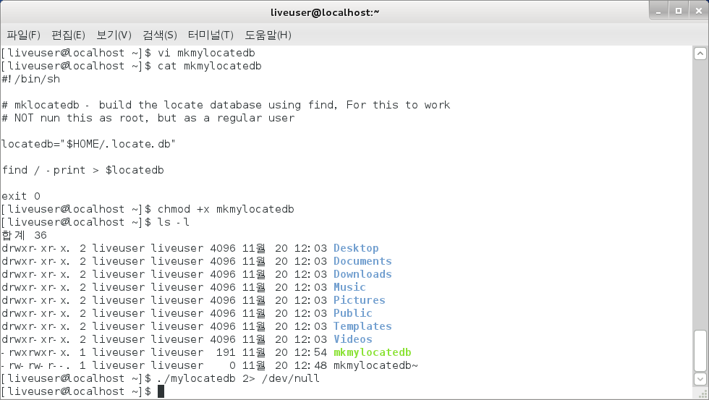
17.1 파일 탐색 스크립트 mylocate
Database 만들기
mkmylocatedb라는 이름의 파일을 스크립트로 작성

Slide 6
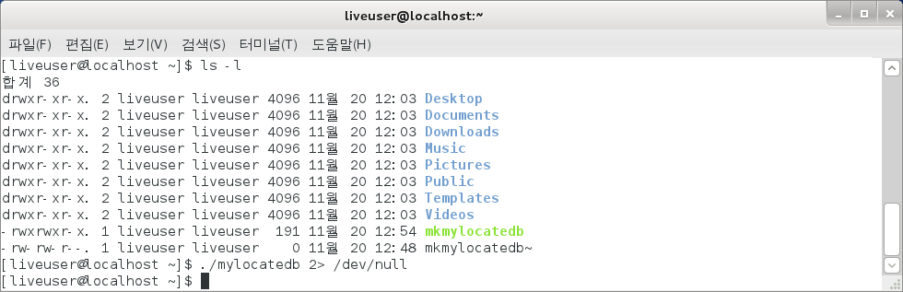
17.1 파일 탐색 스크립트 mylocate
Database 만들기
작성 후, chmod +x mkmylocatedb를 사용하여 실행권한을 추가해줌.
./mkmylocatedb 명령어를 실행할 때, 권한 오류 메시지를 보이지 않게 만들기
위해서 2> /dev/null 문구를 추가해서 실행한다.
*/dev/null : “비트 휴지통” 이라고도 불리는 일종의 전자적 블랙홀. 이 파일에 추가된 데이터는 즉시 사라지며,
이 파일의 크지는 절대로 0이상 증가하지 않는다.

Slide 7
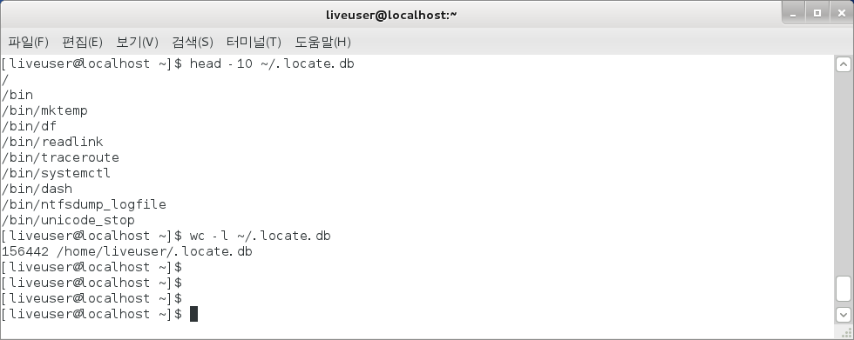
17.1 파일 탐색 스크립트 mylocate
Database 만들기
head명령어를 이용해 파일의 내용을 일부를 확인할 수 있다
또, wc명령어에 –l flag를 주어 총 몇 줄로 구성 되어있는지 확인할 수 있다.

Slide 8
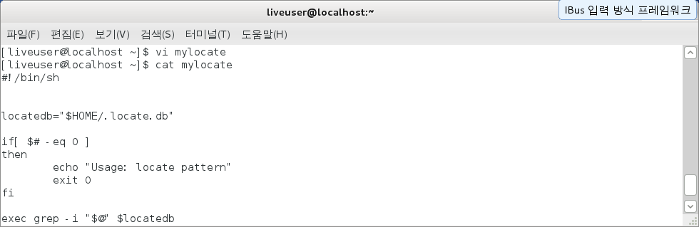
17.1 파일 탐색 스크립트 mylocate
파일 찾기 스크립트 만들기
mylocate라는 이름의 파일을 스크립트로 작성
작성 후, 실행권한을 추가해줌
$# 스크립트에 전달된 인자의 개수
$@ shell script에 전달된 모든 인자들을 그 상태 그대로 grep 명령에 전달하기 위해서 사용됨

Slide 9
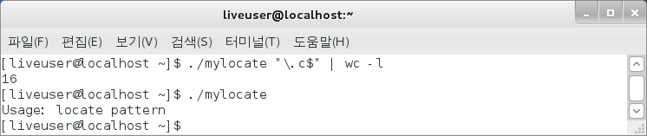
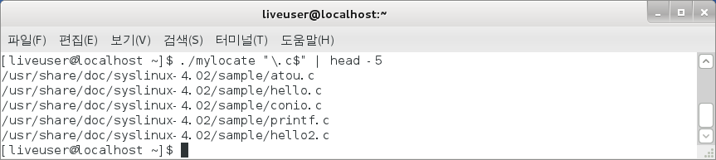
17.1 파일 탐색 스크립트 mylocate
결과 확인
C의 source file들이 몇 개나 있는지 찾아보는 방법
정규표현식의 ‘.’과 중복된 의미를 가지지 않도록 ‘\’를 붙여줌
.css등과 같은 파일들이 포함되지 않도록 ‘$’를 붙여줌
* 환경변수에 script의 위치를 등록하면 어느 directory에서든지 사용 가능하다.

Slide 10
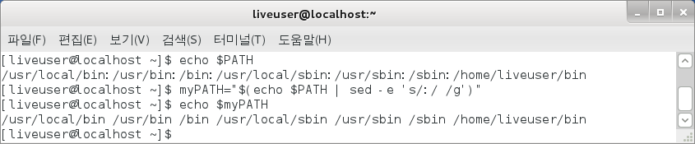
17.2 내가 가진 명령어의 개수 cmdcnt program
cmdcnt program
PATH 안에 저장된 모든 디렉터리들을 찾아서, 그 안에 들어 있는 실행 파일의
수를 합산하는 프로그램
PATH에 저장된 디렉터리들을 순서대로 검사해 보려면, 우선 PATH에 저장된
문자열에 포함되어 있는 ‘:’기호를 공백문자(Space)로 치환하는 작업이 필요

Slide 11
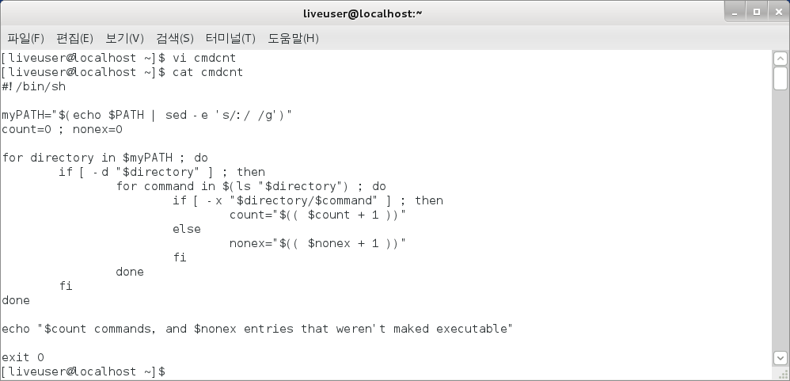
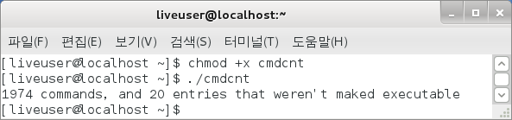
17.2 내가 가진 명령어의 개수 cmdcnt program
cmdcnt program
Script 작성 ( 파일명 : cmdcnt )
어떤 파일이 실행 파일인지 검사

Slide 12
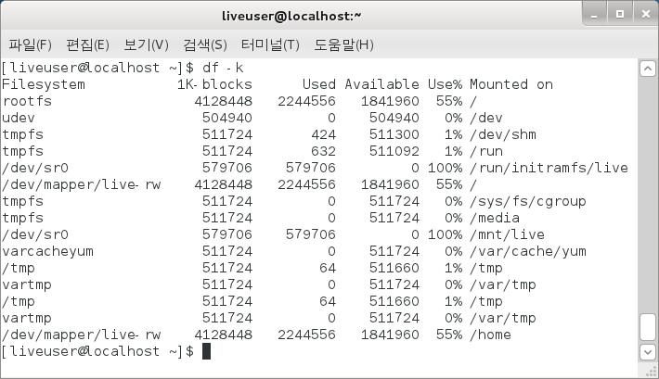
17.3 내 디스크 남은 용량 확인 diskspace program
diskspace program
df 명령어와 awk명령어를 조합하여,
디스크 가용 공간 현황을 정리해 주는 Script
df –k 명령
(Kb단위로 보여줌)
* df (Display Free space)
형식 : df [option] [File]
*awk ( Aho. Weinberger, Kernighan )
: 특정 패턴의 문자들을 원하는
포맷으로 변경하는 명령어

Slide 13
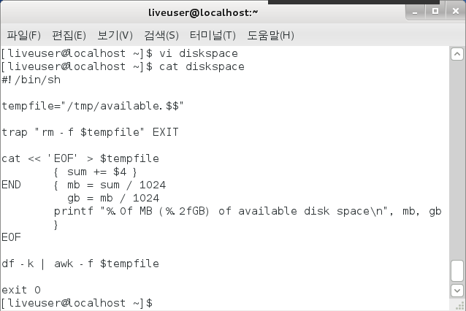
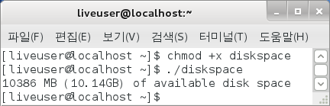
17.3 내 디스크 남은 용량 확인 diskspace program
diskspace program
Script 작성 ( 파일명 : diskspace )
$$ : 현재 프로세스의 ID
Signal trap 생성
입력으로 들어오는 행에 대해
4번째 필드 값을 전부 더한다
*Signal trap : 특정한 Signal이나 Error가 발생했을 때 실행되는 명령어

Slide 14
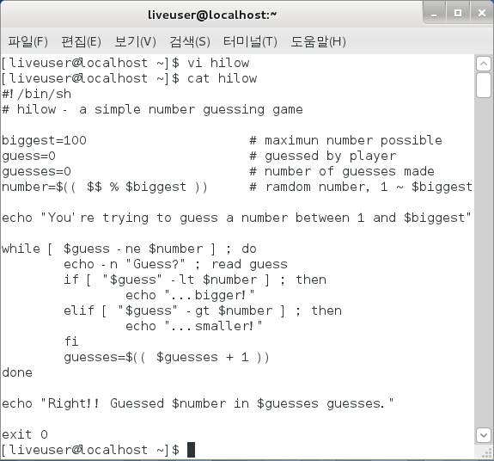
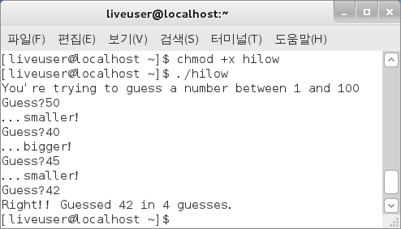
17.4 Shell script로 Game 만들기
hilow game program
Script 작성 ( 파일명 : hilow )
무작위로 1에서 biggest중 하나의 숫자를 생성
입력한 숫자가 작을 때
입력한 숫자가 클 때
틀리면 guesses를 1 증가

Slide 15
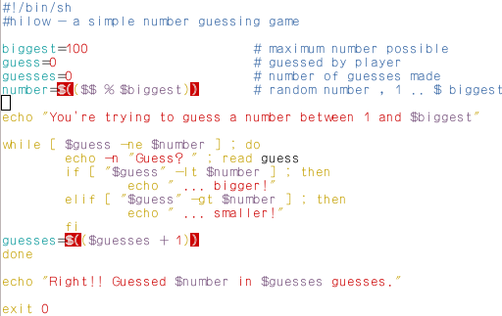
17.4 Shell script로 Game 만들기
너무 엄격한 Bash Script
문법 오류?
syntax error near unexpected token ‘then'
Bash shell을 이용하여 스크립트를 작성 할 때 공백 또한 정확하게 입력해 주어야 함.

Slide 16
Q & A

